Slide 1
Angular 2

Slide 2
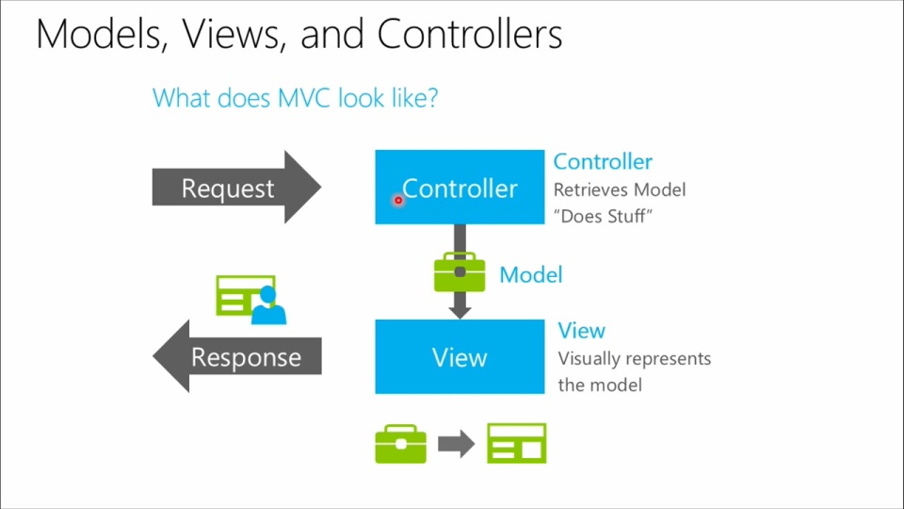
MVC megközelítés

Slide 3
Problémák
Navigáláskor
Teljes layout újraküldése, újrarenderelése
Scriptek, stíluslapok újrafeldolgozása
Új tartalom megjelenítésekor
Nem csak a hasznos adat, hanem a html kód is mindig letöltődik
Dinamikus tartalmak kezelése
Html előállítása Jquery-t használva (kézzel), sokszor a szerver oldali renderelést duplikálva
A nézeteket manuálisan kell frissíteni az adatok változásakor
A nézetek tartalmazzák az adatokat, ezeket bonyolultabb esetben manuálisan kell összeszedni

Slide 4
MVC demo

Slide 5
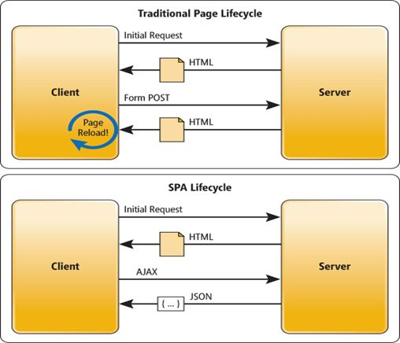
Megoldások az Angularral Navigálás/Új tartalom
Single Page Application
Minden layoutot csak egyszer kell letölteni a szerverről
Csak hasznos adatforgalom
Nincs újratöltés/villanás navigációkor
Desktop/mobil alkalmazás élmény

Slide 6
Angular demo

Slide 7
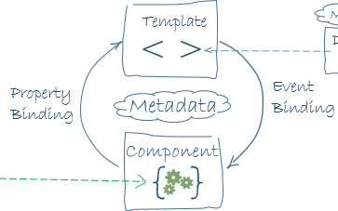
Megoldások az Angularral Dinamikus tartalmak kezelése
Adatkötés
Model: javascript objektum
View: html element
Egy vagy kétirányú is lehetséges
Sablonok
Sablonban hivatkozunk a model egyes adattagjaira
Model változásánál a view automatikusan frissül
Pl.: listába új elem kerül az automatikusan megjelenik

Slide 8
Angular demo

Slide 9
Angular 2 alkalmazás felépítése
Direktíva
Általában a viselkedést és a megjelenítést manipulálja
Pl: ngClass: feltételhez kötött css osztályok
Komponens
Olyan direktíva aminek sablonja is van
Összeköti a modellt és a megjelenítést
Egy jól meghatározott funkcióért felelős
Service
Üzeleti logika, adatforrások
Komponensek közötti kommunikáció

Slide 10
Angular 2 alkalmazás felépítése
Modul
Egy egységbe foglalja a direktívákat, komponenseket és serviceket
Egy modul importálhat más modulokat
Dependency injection
Az osztályok függőségeit az angular injektálja
A függőségeket definiálni kell

